Slide 1
Масова робота в бібліотеці
Завідувач шкільною бібліотекою :
Костилєва Ольга Василівна

Slide 2
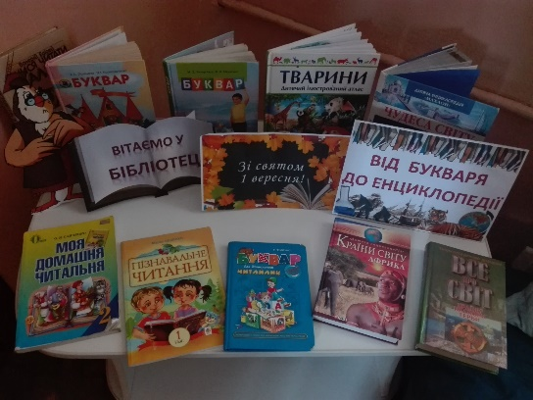
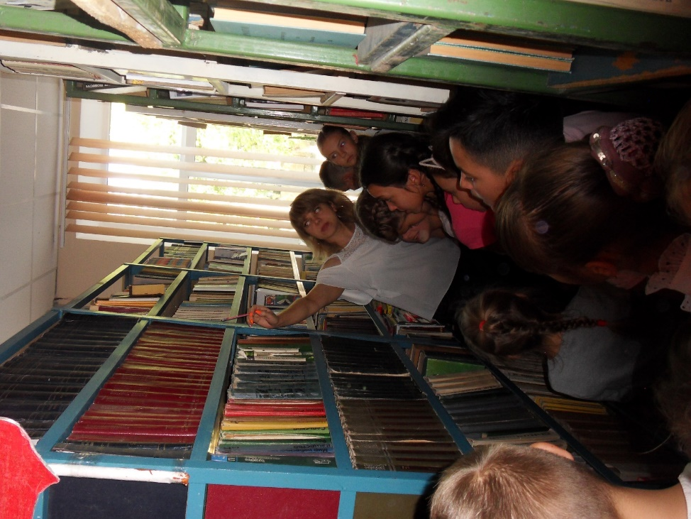
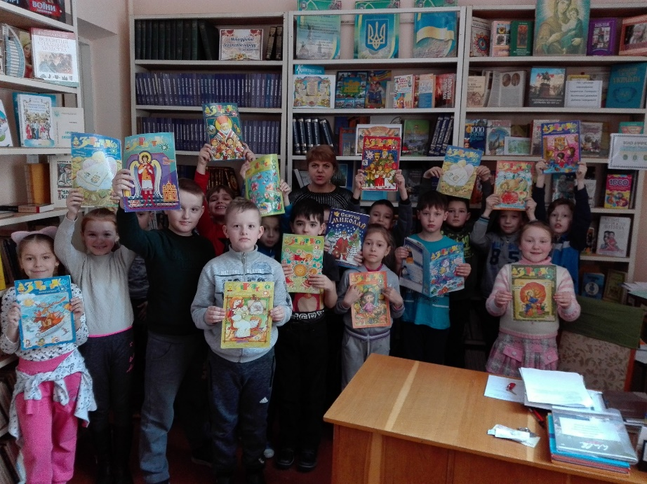
Бібліографічні огляди
Пізнавальні години
Бібліотечні уроки
Мандрівка книжковим містом
«Цей мудрий світ - бібліотека»

Slide 3
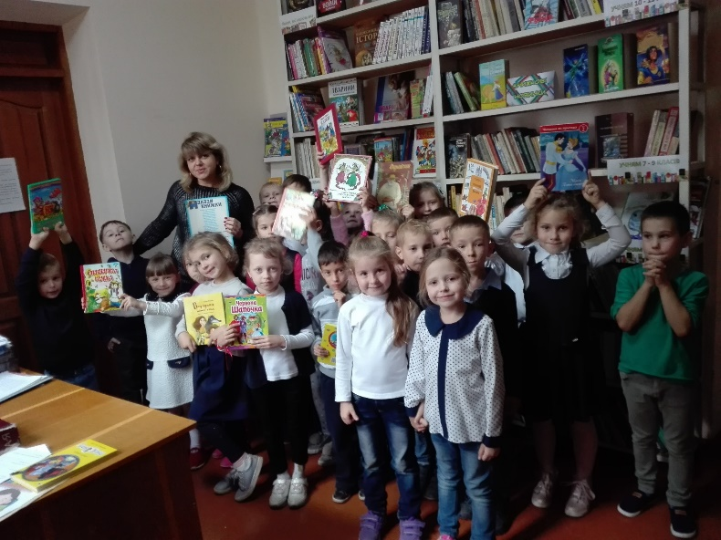
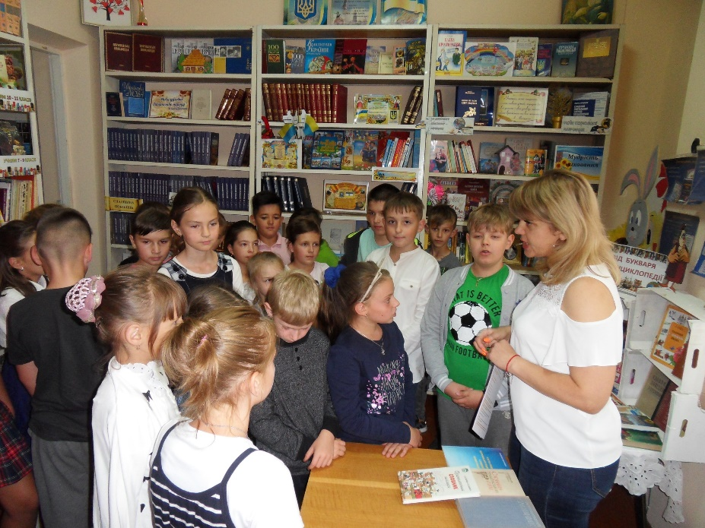
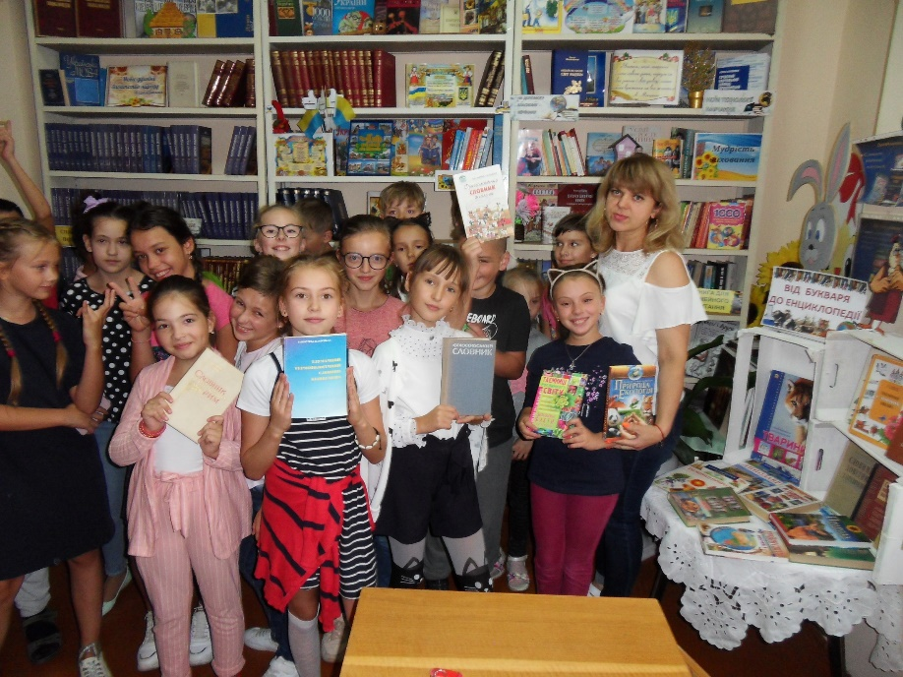
«Науково-пізнавальна література для школярів.» урок - мандрівка
Бібліотечний урок
« Книга – одне з чудес світу»

Slide 4
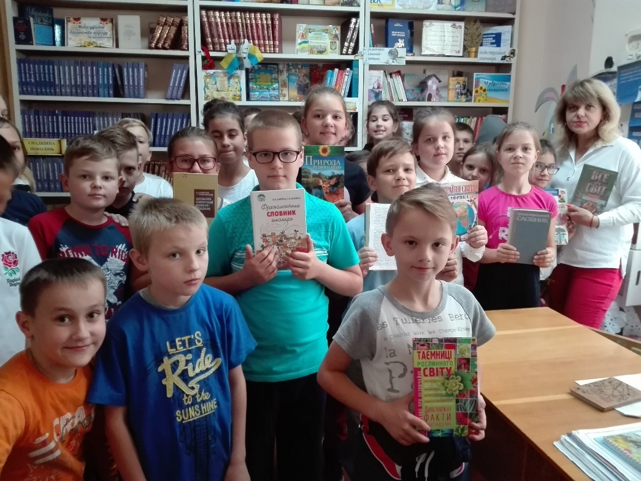
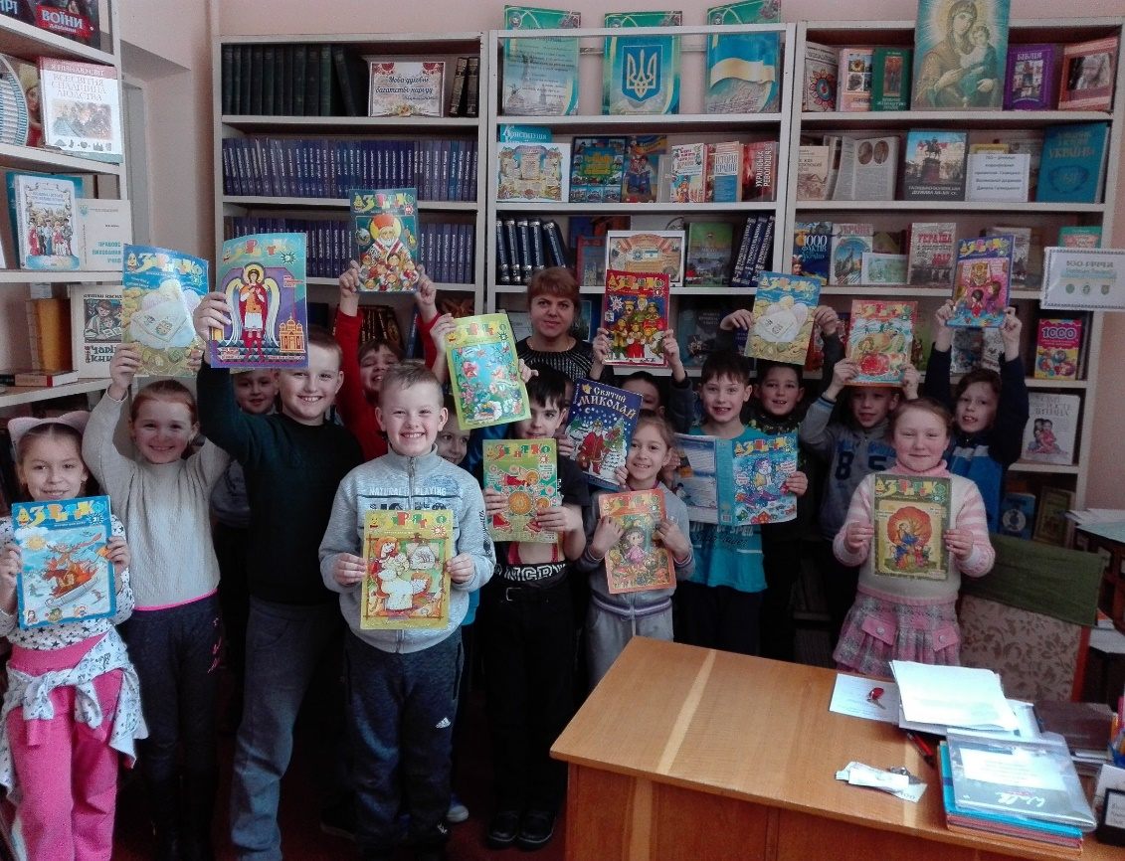
Пресс- веселка
«Панорама періодичних видань»
«Дитячі енциклопедії, довідники, словники.»

Slide 5
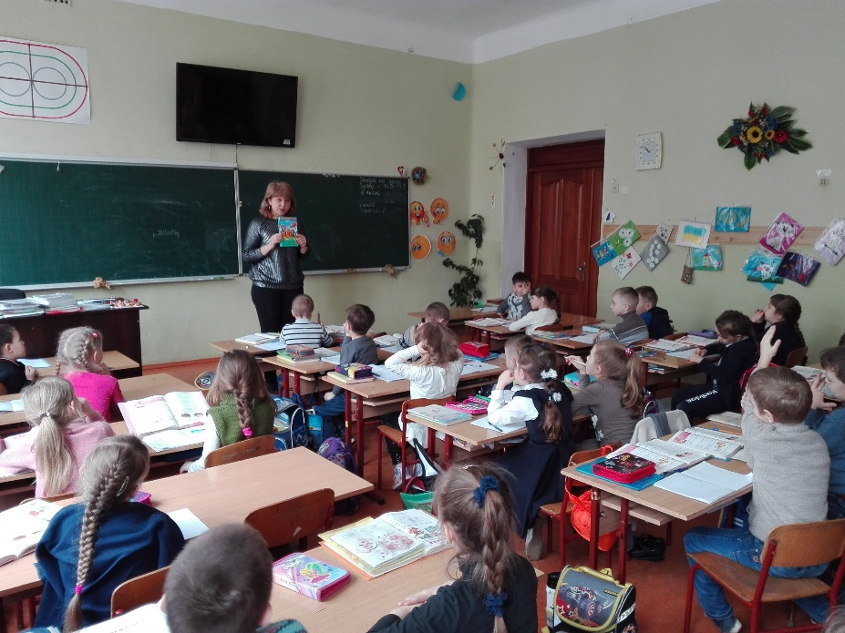
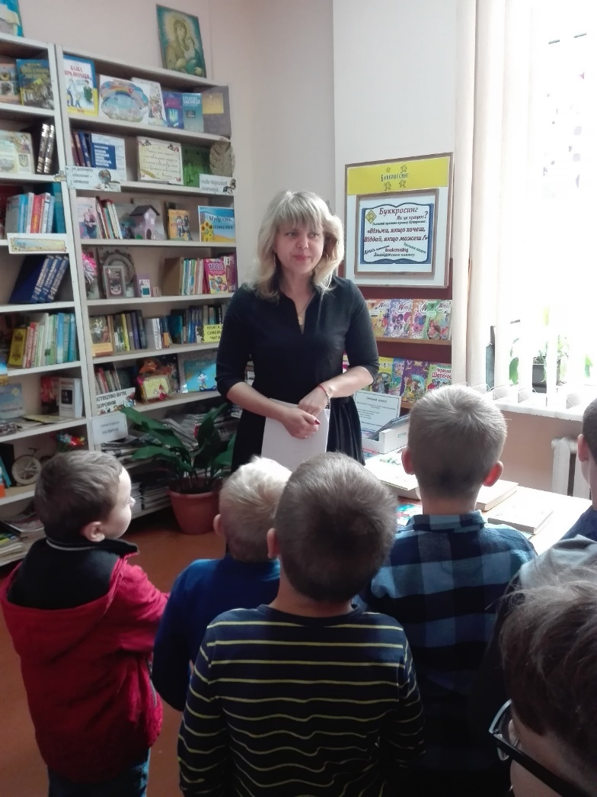
«Книги та бібліотеки. Їх роль та значення в житті людини.»
«Основні елементи книжки.»

Slide 6
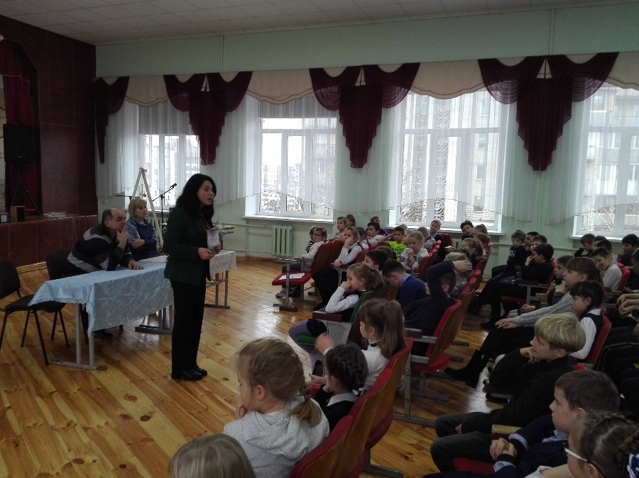
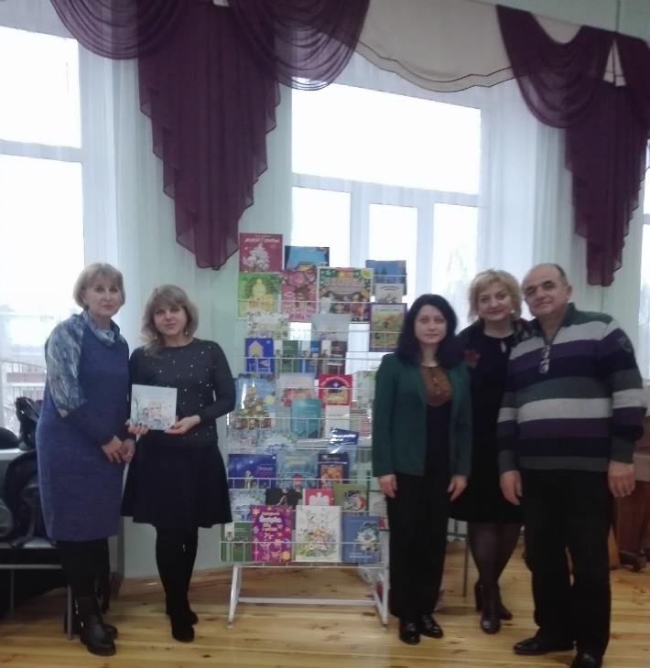
Бібліотечний Non–stop – зустрічі з цікавими, творчими людьми
Книги мають особливу чарівність,книги дають нам насолоду, вони розмовляють із нами, дають нам добрі поради, вони стають живими друзями для нас" такими словами розпочався захід 10 грудня в актовій залі школи, на якій учні 2-4 класів мали змогу познайомитись із цікавими, творчими людьми,які створюють книги, а саме з письменницями Лесею Орляк і Валентиною Семеняк та з видавництвом " Джура".

Slide 7
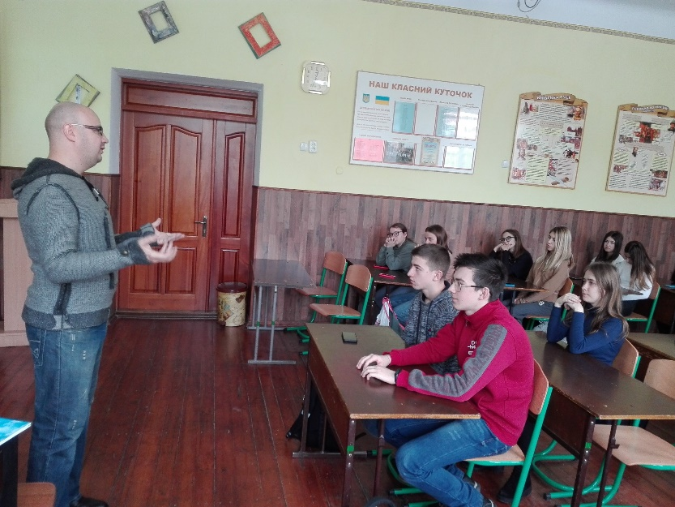
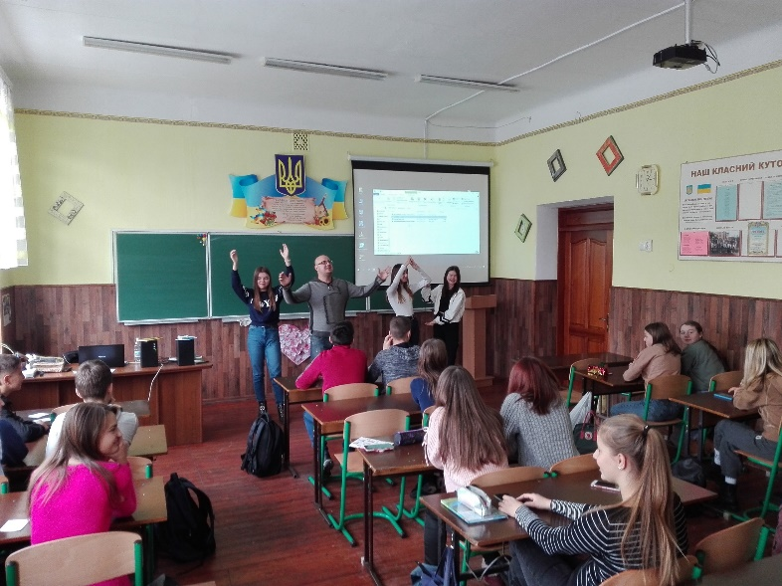
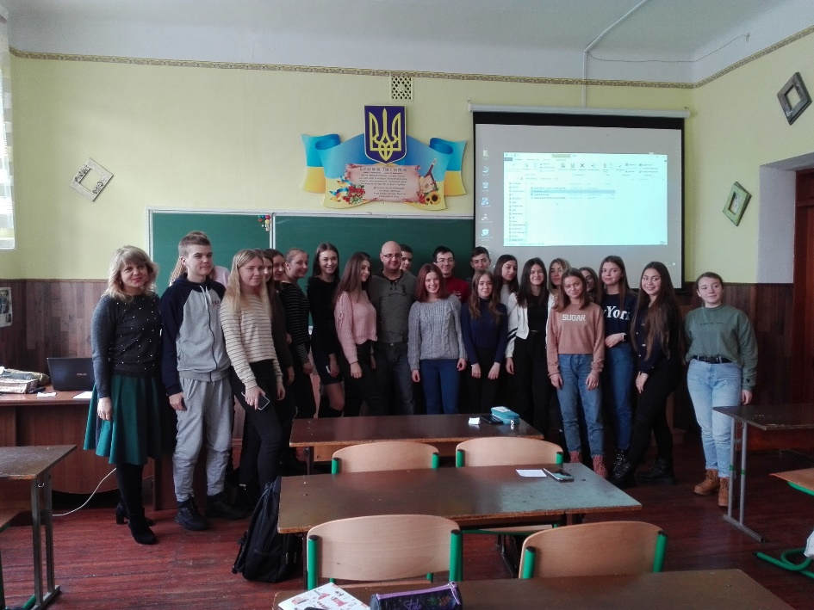
ОЛЕКСІЙ ЮРІН
Поет, драматург, перекладач, актор та телеведучий – це все у одній персоні, і це все про Олексія, який вражає різноманітністю талантів зустрічався з десятикласниками нашої школи.
У форматі « питання- відповідь», молоді люди мали змогу отримати багато цікавих відповідей від гостя. Декламував вірші, розповідав захоплюючі історії із свого життя. Було позитивно, душевно та тепло.

Slide 8
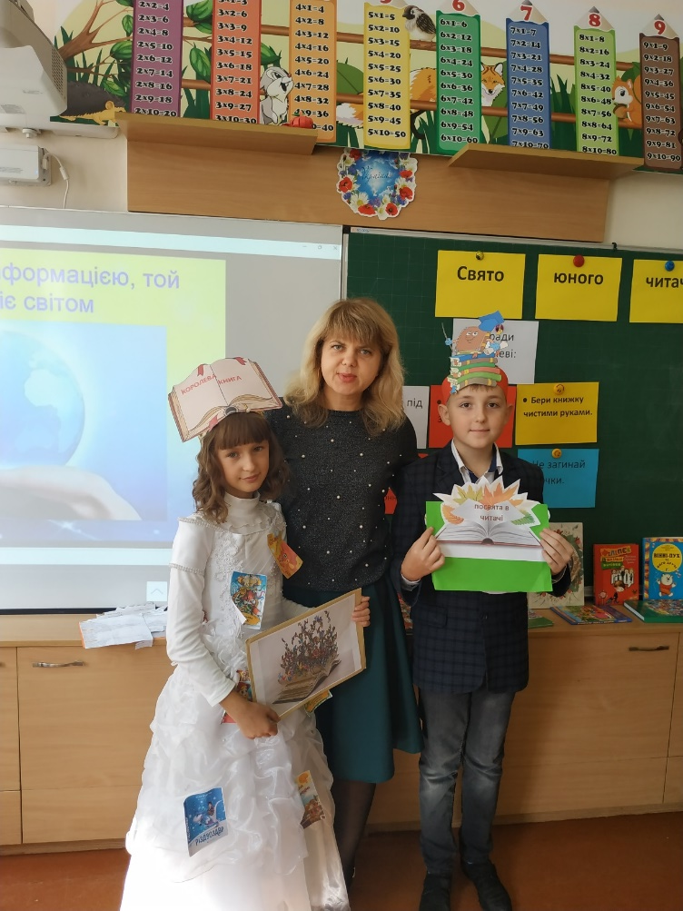
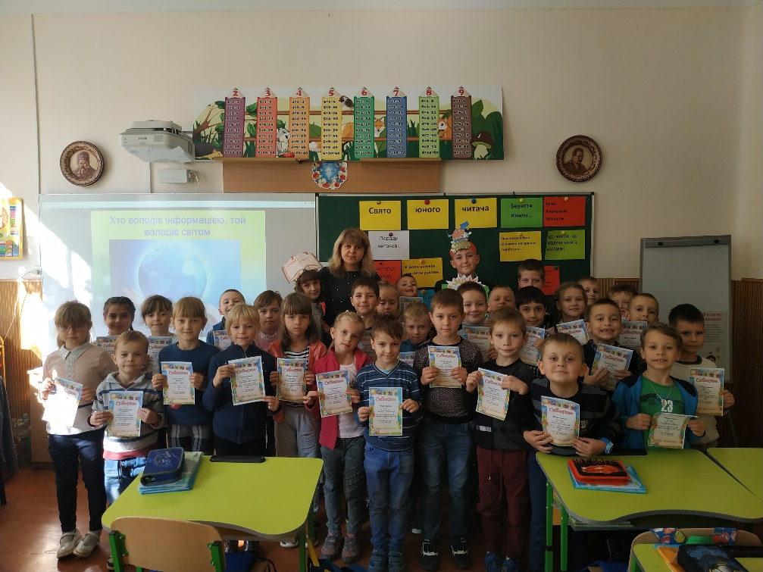
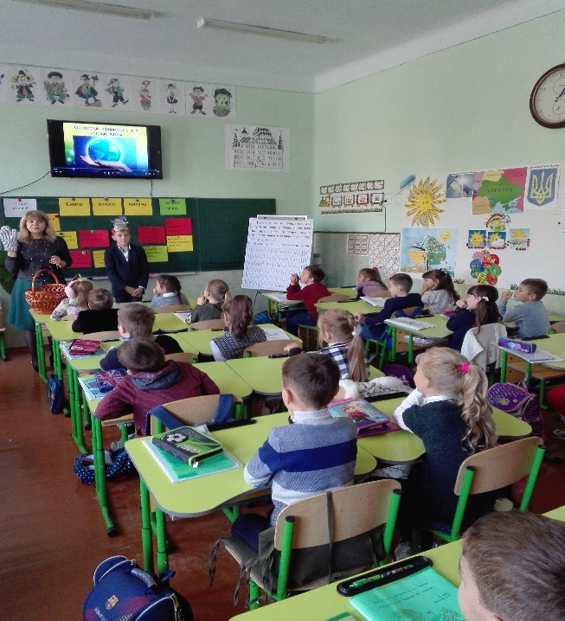
ВИХОВНІ ЗАХОДИ
«Свято юного читача»

Slide 9
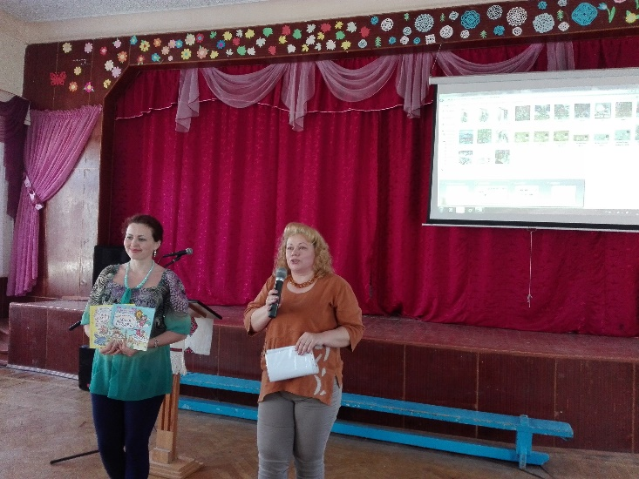
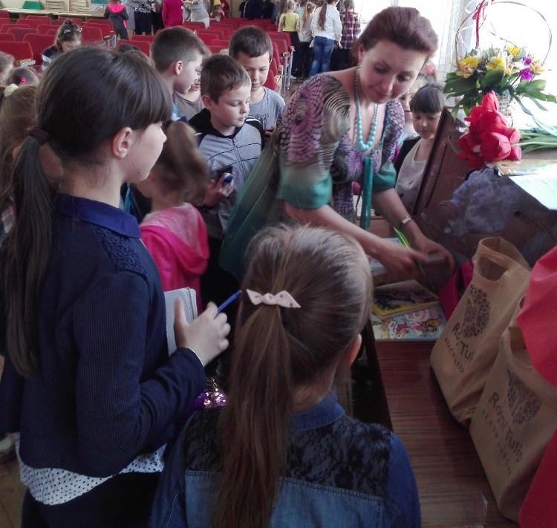
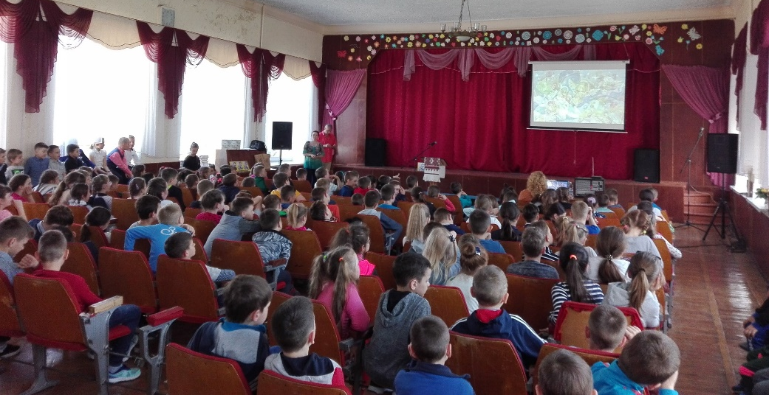
ЛЕСЯ КІЧУРА
Учні початкових класів мали неймовірно приємну зустріч із львівською письменницею-казкаркою. До нас завітала і здивувала своєю творчістю Леся Кічура. Приємна, вродлива авторка розповідала про те, як народжуються її казки, про цікавих персонажів . Такі приємні зустрічі спонукають маленьких читачів до пізнання літератури саме через казку. По-справжньому "добрі казки" сподобалися усім.

Slide 10
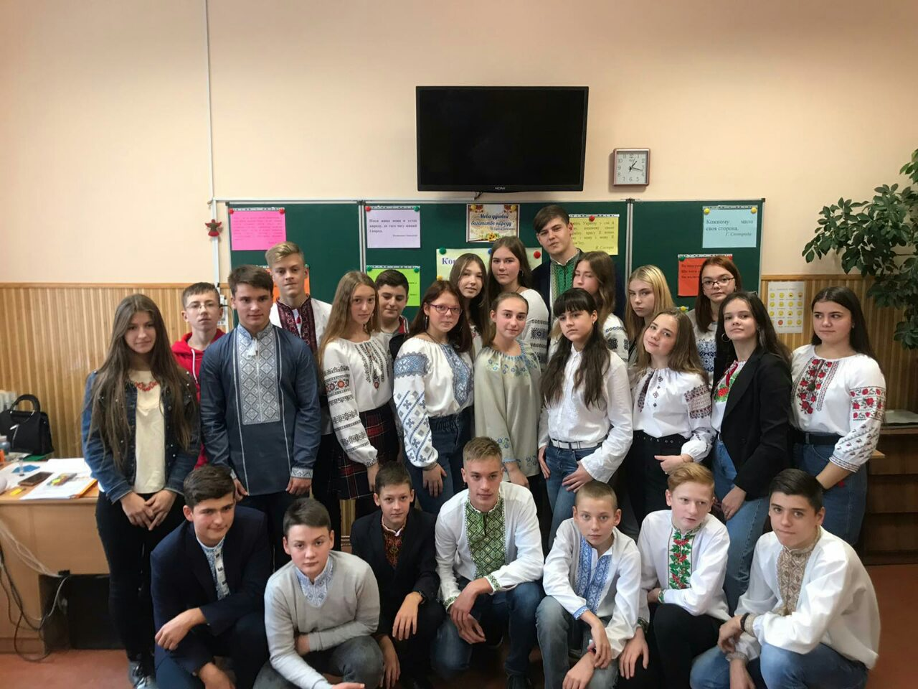
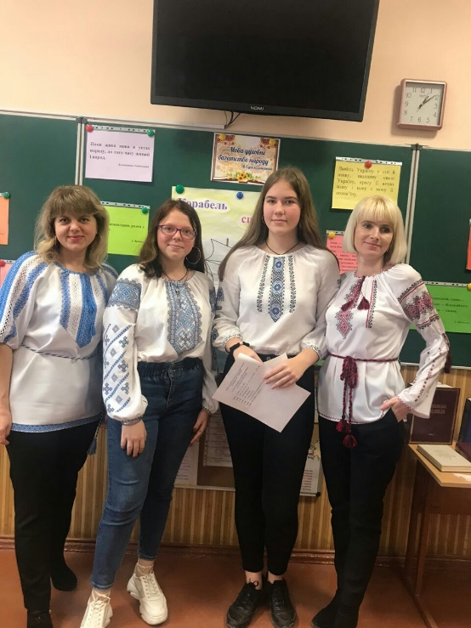
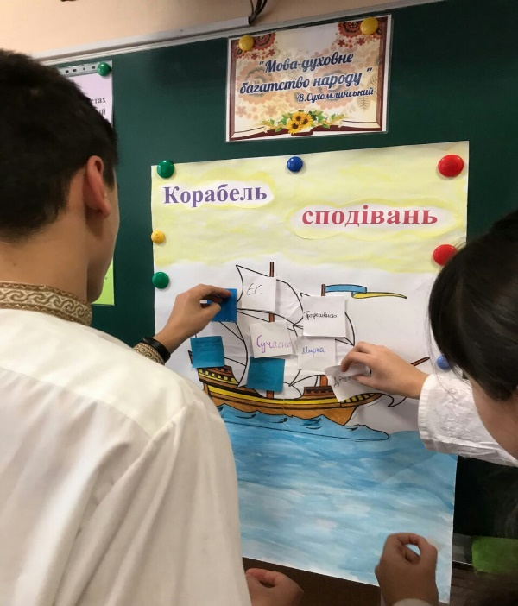
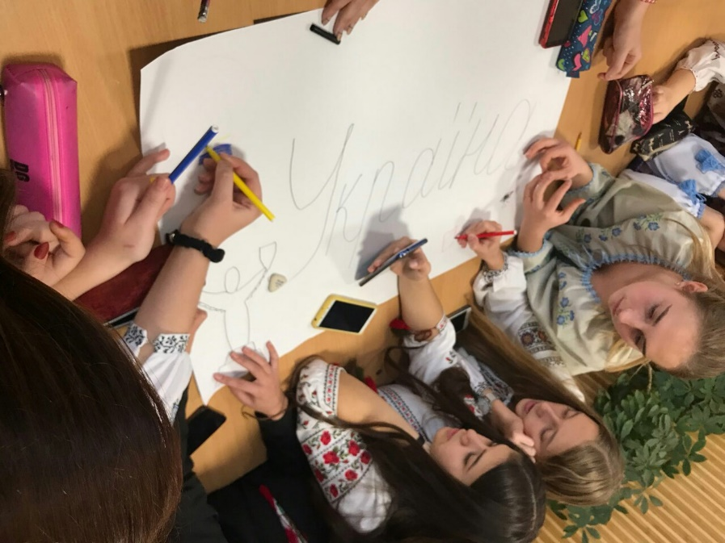
квест
«Мова- духовне багатство народу»

Slide 11
Літературний вечір
«Уклін тобі, Тарасе»

Slide 12
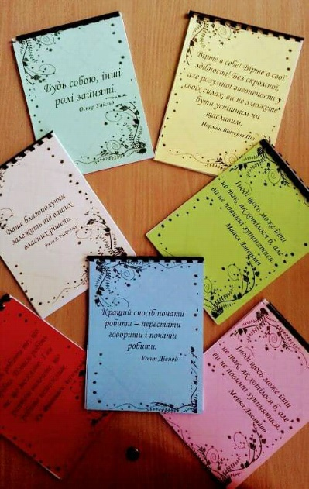
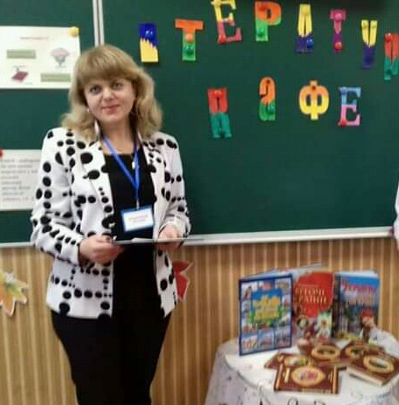
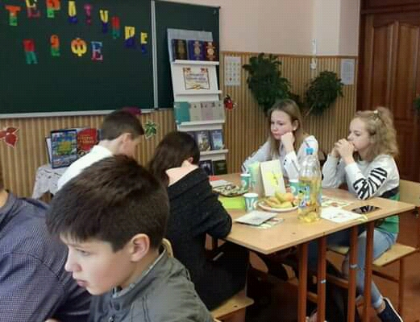
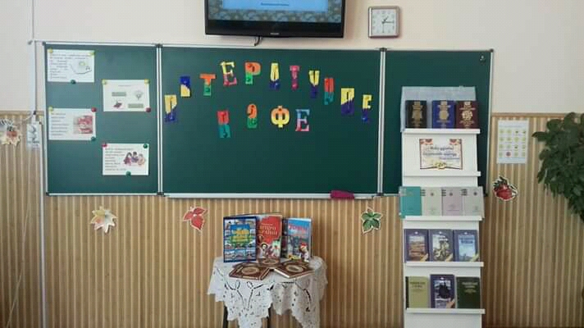
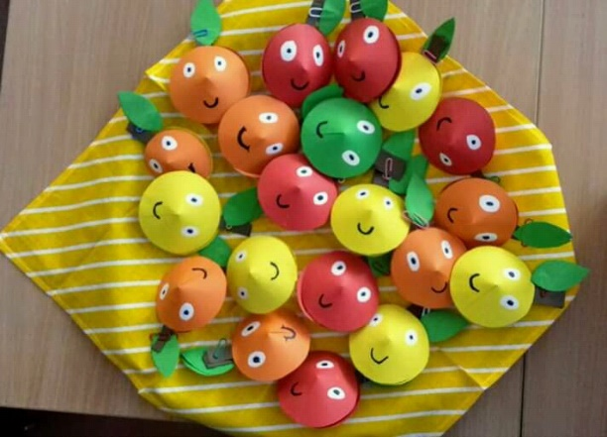
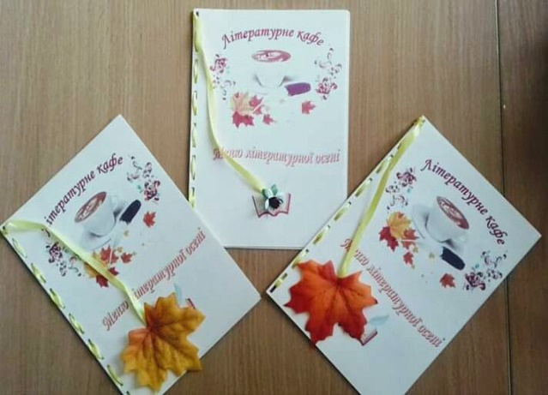
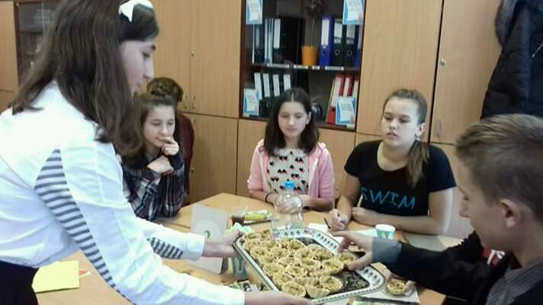
Літературне
бібліокафе

Slide 13
Примножуй свою бібліотеку, - але не для того, щоб мати багато книг, але щоб просвітлювати свій розум, утворювати серце, щоб творчими творами великих геніїв звеличувати свою душу.
(Белінський В. Г.)

